Slide 1

Tema n° 6.
ESTILO DE VIDA Y ACTIVIDADES DEL REMANENTE

Slide 2
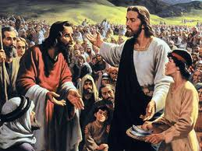

Marcos 6:37.
Pero él (Jesús) respondió: “Dadles vosotros de comer”
Note lo que les dice Jesús a sus discípulos: “Dadles vosotros de comer”. Y los que comieron fueron cinco mil hombres (Verso 44).

Slide 3
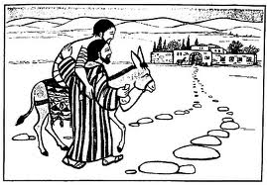
Lucas 10:35. Al otro día al partir, (el buen samaritano), sacó dos denarios, y los dio al mesonero, y le dijo: Cuídamele; y todo lo que gastes de más, yo te lo pagaré cuando regrese.
¿A quien representan estos tres personajes?
El hombre herido, representa a los pobres.
El buen samaritano que le curo las heridas es Jesús.
El mesonero representa a los hijos de Dios que deben atender las necesidades de los pobres. Jesús le dice al mesonero: “cuídamele, yo te lo pagaré cuando regrese”.

Slide 4
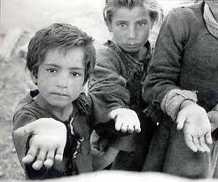
Un espíritu de servicio y de sacrificio propio
Acerca de esto, el Espíritu de Profecía dice: “Largo tiempo ha esperado Dios que el espíritu de servicio se posesione de la iglesia entera, de suerte que cada miembro trabaje por él según su capacidad.

Slide 5
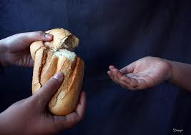
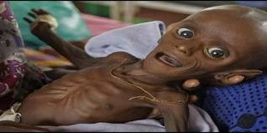
Cuando los miembros de la iglesia de Dios efectúen su labor señalada en los campos menesterosos de su (su barrio, ciudad), país, y del extranjero, en cumplimiento de la comisión evangélica, (DADLES VOSOTROS DE COMER), pronto será amonestado el mundo entero, y el Señor Jesús volverá a la tierra con poder y grande gloria.-HAp 91 (1911).

Slide 6
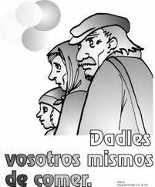
En todas partes hay tendencia a reemplazar el esfuerzo individual por la obra de las organizaciones. La sabiduría humana tiende a la consolidación, a la centralización, a crear grandes iglesias e instituciones.
Muchos dejan a las instituciones y organizaciones la tarea de practicar la beneficencia; se eximen del contacto con el mundo, y sus corazones se enfrían.
Se absorben en sí mismos y se incapacitan para recibir impresiones. El amor a Dios y a los hombres desaparece de su alma.

Slide 7
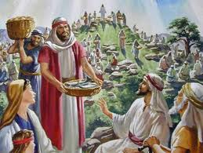
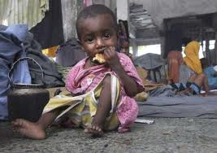
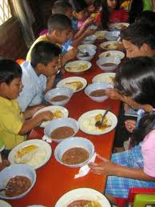
En Marcos 6:37 Cristo encomienda a sus discípulos una obra individual, que no se puede delegar.
La atención a los enfermos y a los pobres y la predicación del Evangelio a los perdidos, no deben dejarse al cuidado de juntas u organizaciones de caridad.
El Evangelio exige responsabilidad y esfuerzo individuales, sacrificio personal.-MC 105-106 (1905).

Slide 8
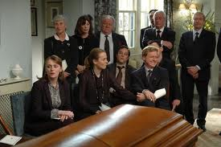
"Negociad entre tanto que vengo" Cristo dice: “ [Luc. 19: 13].
Quizás pasen apenas unos pocos años hasta que termine la historia de nuestra vida, pero debemos negociar hasta entonces.-RH Escrito en Abril 21 de 1896.

Slide 9
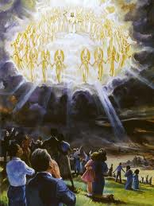
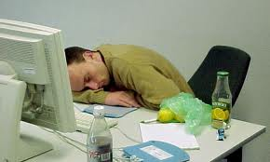

Cristo quisiera que cada uno se educase a sí mismo para reflexionar con calma en cuanto a su segunda aparición.
Todos han de investigar la Palabra de Dios diariamente,
pero sin descuidar los deberes presentes.-Carta 28, 1897.

Slide 10
Cristo declaró que cuando él venga algunos miembros de su pueblo que lo espera, estarán ocupados en transacciones comerciales. Algunos estarán sembrando en el campo; otros, segando y recogiendo la cosecha; y otros, moliendo en el molino (Mateo 24:40-41) Y además estarán durmiendo (Mat.25:5).
No es la voluntad de Dios que sus escogidos abandonen los deberes y responsabilidades de la vida y se entreguen a una contemplación ociosa, viviendo en un sueño religioso.-Ms 18a, 1901.

Slide 11

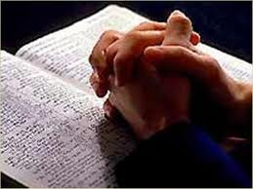
Debemos vivir como si cada día pudiera ser el último
Debemos velar, obrar y orar como si éste fuese el último día que se nos concede.-2JT 60 (1882).
Nuestra única seguridad consiste en realizar nuestro trabajo cada día según se nos presenta:
trabajando, velando, esperando, dependiendo cada momento de la fuerza de Aquel que estuvo muerto y que vive otra vez, que vive para siempre.-Carta 66, 1894.

Slide 12
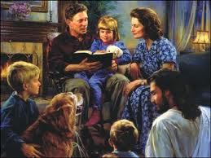
Cada mañana consagraos a Dios con vuestros hijos.
No contéis con los meses ni los años; no os pertenecen. Sólo el día presente es vuestro. Durante sus horas, trabajad por el Maestro, como si fuese vuestro último día en la tierra.
Presentad todos vuestros planes a Dios, a fin de que él os ayude a ejecutarlos o abandonarlos según lo indique su Providencia.-3JT 93 (1902).

Slide 13
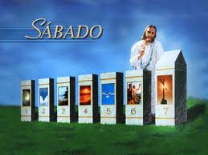
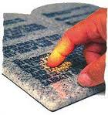
Llevad una concienzuda observancia del sábado
Nuestro Padre celestial desea preservar un conocimiento de sí mismo entre los hombres mediante la observancia del sábado.
Desea que el sábado dirija nuestras mentes a él como el Dios verdadero y viviente, y que al conocerlo podamos tener vida y paz.-6T 349 (1900).

Slide 14
¿El remanente desde cuando hace los preparativos para guardar el sábado?
Durante toda la semana hemos de recordar el sábado y hacer preparativos para observarlo de acuerdo con el mandamiento. No hemos de observar el sábado meramente como un asunto legal. Hemos de comprender su relación espiritual con todas las transacciones de la vida...
Cuando el sábado se recuerda de esta manera, no se permitirá que lo temporal se inmiscuya en lo espiritual. No debiera dejarse para el sábado ningún deber que corresponde a los seis días de trabajo.-6T 353-354 (1900).

Slide 15
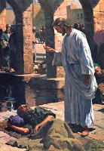
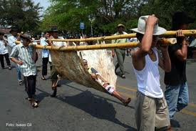

El remanente también tiene una obra que cumplir en sábado: atender las necesidades de la vida, cuidar a los enfermos, proveer a los menesterosos.
No será tenido por inocente quien descuide el alivio del sufrimiento ese día. El santo día de reposo de Dios fue hecho para el hombre, y las obras de misericordia están en perfecta armonía con su propósito.
Dios no desea que sus criaturas sufran una hora de dolor que pueda ser aliviada en sábado o cualquier otro día.-DTG 177 (1898).

Slide 16
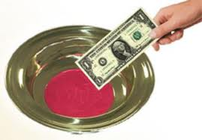
¿Qué otro aspecto distingue al remanente?
Fidelidad en los diezmos y ofrendas
Así lo establece Dios en Levíticos 27:1; 30,32.
1 Y HABLO Jehová á Moisés, diciendo: 30 ”Y todas las décimas de la tierra, así de la simiente de la tierra como del fruto de los árboles, de Jehová son: es cosa consagrada (sagrada, santa)á Jehová. 32 Y toda décima de vacas ó de ovejas, de todo lo que pasa bajo la vara, la décima será consagrada á Jehová”.

Slide 17
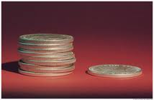
Números 18:25-26. Y habló Jehová á Moisés, diciendo: Así hablarás á los Levitas, y les dirás: Cuando tomareis de los hijos de Israel los diezmos que os he dado de ellos por vuestra heredad, vosotros presentaréis de ellos en ofrenda mecida á Jehová el diezmo de los diezmos. Note que de aquí sale el remanente.
No todo el que me dice: Señor, Señor, entrará en el reino de los cielos, sino el que hace la voluntad de mi Padre que está en los cielos (Mateo 7:21)-

Slide 18
¿Cómo considera Dios al que le es infiel en los diezmos?
Malaquías 3:8,9. ¿Robará el hombre á Dios? Pues vosotros me habéis robado. Y dijisteis: ¿En qué te hemos robado? Los diezmos y las primicias. 9 Malditos sois con maldición, porque vosotros, la nación toda, me habéis robado.
Desde los días de vuestros padres os habéis apartado de mis leyes, y no las guardasteis. Tornaos á mí, y yo me tornaré á vosotros, ha dicho Jehová de los ejércitos. Mas dijisteis: ¿En qué hemos de tornar? (Verso 7)

Slide 19
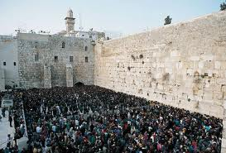
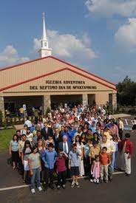
Dentro del pueblo de Israel había dos grupos, el remanente, que se mantenía fiel conforme a la Escritura, y la mayoría que se había apartado de ella, Dios los consideraba apóstatas, ladrones y malditos con maldición por apartarse de la fe original.
Esta situación se trasladó al Israel espiritual del N. Testamento y persiste hasta el día de hoy.

Slide 20
Concerniente a esto dice el Espíritu de Profecía: El diezmo es sagrado, reservado por Dios para él mismo. Debe traérselo a su tesorería a fin de ser usado para sostener a los obreros evangélicos en su trabajo.-9T 249 (1909).
El Nuevo Testamento no promulga de nuevo la ley del diezmo, como tampoco la del sábado, porque la validez de ambas se da por establecida y su profundo significado espiritual se considera explicado.-CMC 70 (1882).
Jesús dijo: “No penséis que he venido para abrogar la ley ó los profetas: no he venido para abrogar, sino á cumplir”. (Mateo 5:17). Por tanto. Jesús guardaba el sábado, y pagaba los diezmos fruto de su trabajo en la carpintería.

Slide 21
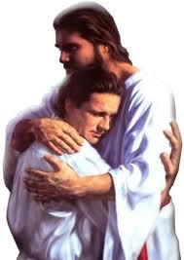

El Señor llama hoy a los adventistas del séptimo día, en todo lugar, para que se consagren enteramente a él, haciendo todo lo que esté a su alcance para su obra, según las circunstancias en que se encuentren.
El desea verles mostrar, por medio de dones y ofrendas generosas, cuánto aprecian sus bendiciones y cuánta gratitud sienten por su misericordia.-3JT 350-351 (1909).
Cuando Cristo es el primero en nuestra vida, lo entregamos todo.

Slide 22
¿En qué medida se necesitan recursos?
Las necesidades de la causa aumentarán continuamente a medida que nos acerquemos al fin del tiempo. -5T 156 (1882).
Se nos ha puesto a prueba en este mundo a fin de determinar nuestra aptitud para la vida futura. No podrá entrar en el cielo ninguna persona cuyo carácter haya sido contaminado por la fea mancha del egoísmo. Por lo tanto, Dios nos prueba aquí entregándonos posesiones temporales a fin de que el uso que hagamos de ellas demuestre si se nos pueden confiar las riquezas eternas.- CMC 24 (1893).

Slide 23
Estableced nuevas instituciones
Algunos quizás digan:
"Si el Señor viene pronto, ¿qué necesidad existe de establecer colegios, hospitales y fábricas de alimentos?
¿Qué necesidad hay de que nuestros jóvenes aprendan oficios?"
Es el designio del Señor que cultivemos constantemente los talentos que nos ha dado. No podemos hacerlo a menos que los usemos.
La perspectiva de la pronta venida de Cristo no debiera conducirnos a la ociosidad. Al contrario, debiera impulsamos a hacer todo lo que podamos para bendecir y beneficiar a la humanidad.-MM 268 (1902).

Slide 24

Debe hacerse una gran obra en todo el mundo, y debido a que el fin está cerca, nadie llegue a la conclusión de que no es necesario realizar un esfuerzo especial para levantar las diferentes instituciones según la causa lo demande...

Slide 25
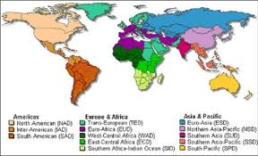

Slide 26
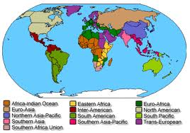
La Iglesia Cristiana Adventista del Séptimo Día, está establecida en los cinco continentes (204 PAÍSES DE LAS 229 países y áreas reconocidas por las Naciones Unidas), Las 310 lenguas en las que publica literatura, y si se incluye la lengua hablada, las 803 lenguas y dialectos, en los que proclama el evangelio, lo confirman.

Slide 27
De acuerdo a la orden dada por Jesús a los discípulos: “Id por todo el mundo, y predicad el evangelio á toda criatura” (Marcos 16:15).
Según la propia Iglesia, hasta el 2007.
Membrecía: 16 millones.
Iglesias organizadas : 65.961.
Pastores: 15.813.
Crecimiento: aprox. 1 millón de miembros nuevos por año.
Hace presencia en 204 países (La ONU registra un total de 229 países en todo el mundo )
Empleados: 200.000

Slide 28
16.000 ministros.
Centros educativos: 7.442 universidades, colegios, institutos y escuelas.
69.000 profesores.
1.400.000 estudiantes.
Centros de Salud: 168 hospitales y sanatorios.
130 hogares de ancianos.
433 clínicas y dispensarios.
33 orfanatos.
10 aviones médicos.
2 canales de televisión por cable, Red a de venir y 3ABN, como también muchos programas de radio.
Presupuesto: 2.200 millones de dólares (en todo el mundo)

Slide 29
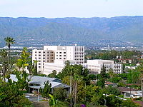
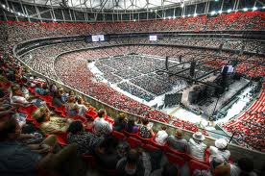
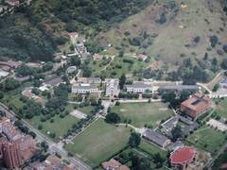
Centro Médico de la Universidad de Loma Linda (California).
Vista panorámica del Estadio de Georgia, lleno de delegados Adventistas participantes en el congreso mundial el pasado Junio de 2010
Vista panorámica de la universidad Adventista en Medellín Colombia.
Construidos para servir el la humanidad

Slide 30
Por tanto, de acuerdo a la orden de Jesús de: “predicar el evangelio a toda criatura”, faltando 25 países por predicar, “cuando el Señor nos ordene que no realicemos más esfuerzos para construir lugares de reuniones y para establecer escuelas, hospitales e instituciones publicadoras,
entonces será el tiempo cuando hemos de cruzar nuestras manos y permitir que el Señor termine la obra; pero ahora tenemos la oportunidad de mostrar nuestro celo por Dios y nuestro amor por la humanidad”. -6T 440 (1900).

Slide 31
Obra médico-misionera
Cuando la agresión religiosa subvierta las libertades de nuestra nación, aquellos que estén de parte de la libertad de conciencia serán colocados en una posición desfavorable. Mientras tienen oportunidad, debieran por su propio bien adquirir conocimiento respecto a las enfermedades, sus causas, prevención y cura.
Y aquellos que hagan esto, por todas partes encontrarán un campo de labor. Habrá sufrientes en abundancia que necesitarán ayuda, no sólo entre los de nuestra fe sino mayormente entre aquellos que no conocen la verdad.-CH 506 (escrito en 1892).
Deseo deciros que pronto no habrá obra en la línea ministerial sino obra médico misionera.-CH 533 (1901).

Slide 32
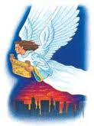
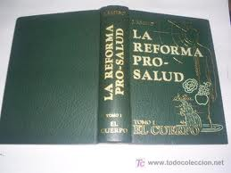
El pueblo de Dios valora su salud
Me fue mostrado que la reforma de salud es una parte del mensaje del tercer ángel, y que está tan estrechamente relacionada con él como el brazo y la mano lo están con el cuerpo humano.-1T 486 (1867).

Slide 33
Debemos presentar el té, el café, el tabaco y el alcohol como complacencias PECAMINOSAS. No podemos colocar en el mismo plano la CARNE, los HUEVOS, la MANTEQUILLA, el QUESO y alimentos semejantes que se sirven sobre la mesa.
ESTAS COSAS NO DEBEN DESTACARSE COMO SI FUERAN LO PRINCIPAL DE NUESTRA OBRA. Las cosas antes mencionadas -el té, el café, el tabaco, la cerveza, el vino y todas las bebidas alcohólicas- no deben tomarse [ni] moderadamente, sino que deben ser descartadas.-3MS 328 (1881).

Slide 34
La verdadera temperancia nos enseña dos cosas.
A abstenernos por completo de todo lo perjudicial, y.
A usar cuerdamente lo que es saludable.-PP 605 (1890).

Slide 35

El remanente debe practicar Los ocho remedios naturales
1) El aire puro,
2) El sol,
3) La abstinencia (de todo lo perjudicial, y evitar el exceso de las cosas permitidas).
4) El descanso,
5) El ejercicio,
6) Un régimen alimenticio conveniente,
7) El agua y
8) La confianza en el poder divino son los verdaderos remedios.-MC 89 (1905).

Slide 36

Lo perjudicial para la salud, no sólo reduce el vigor físico, sino que tiende a debilitar las facultades intelectuales y morales.
Al ceder a cualquier práctica antihigiénica dificultamos la tarea de discernir entre el bien y el mal, y nos inhabilitamos para resistir el mal.-MC 90 (escrito en 1905).

Slide 37
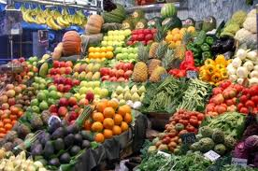
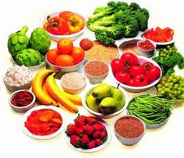
Volved a la dieta original
Dios está tratando de conducirnos de vuelta, paso a paso, a su designio original, a saber, que el hombre debiera subsistir en base a los productos naturales de la tierra.
Piensa por un momento ¡Cuanto nos ama Dios!

Slide 38
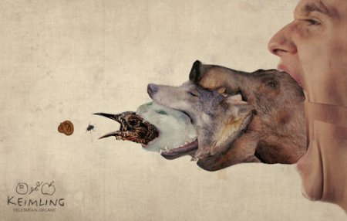

El consumo de carne con el tiempo será eliminado entre aquello que están esperando la venida del Señor; la carne dejará de formar parte de su dieta.
Debiéramos mantener este objetivo en vista y tratar de trabajar firmemente en esa dirección.-CH 450 (1890).

Slide 39
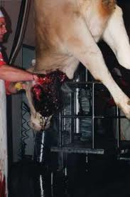
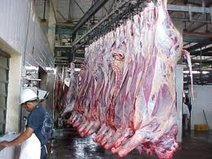
Un vegetariano dice: “Rehúso comer los animales porque no puedo nutrirme con el sufrimiento y la muerte de otras criaturas.
Lo rehúso porque yo he sufrido tanto que puedo sentir el dolor de los demás cuando recuerdo el mío

Slide 40
Si bien los últimos estudios sobre este tipo de alimentación demuestran que los vegetarianos tienen menos probabilidades de sufrir cáncer en un 80%, u otras enfermedades como cardiovasculares, intestinales graves, divertículos, el desarrollo de cálculos biliares, estreñimiento, hemorroides,
Seguir este estilo de vida ayuda a prevenir enfermedades como los males coronarios, controla la hipertensión y la diabetes, la osteoporosis y el asma bronquial”.
mantiene la tensión arterial más baja, reduce las tasas de colesterol en sangre y favorece la actividad intestinal. Además los vegetarianos suelen llevar un estilo de vida más "sano", por tanto son más delegadas.
“A grandes rasgos se podría decir que las personas vegetarianas corren menor riesgo de sufrir enfermedades como dislipidemia, arterioesclerosis, hipertensión y obesidad”.

Slide 41
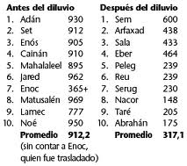

Slide 42
Debido a esto dice Dios a través del Espíritu de Profecía: “Debieran verse mayores reformas entre el pueblo que pretende aguardar la pronta aparición de Cristo.
La reforma de salud tiene que hacer entre nuestro pueblo una obra que todavía no ha sido hecha. Hay quienes deberían despertar respecto al peligro del consumo de carne, que todavía consumen la carne de animales, arriesgando así la salud física, mental y espiritual.
Muchos que ahora están sólo medio convertidos sobre el asunto del consumo de carne, saldrán del pueblo de Dios para no caminar más con ellos.-RH Escrito en Mayo 27, 1902.

Slide 43
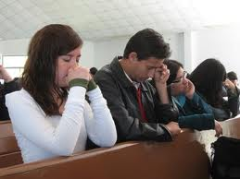
Tiempo para ayunar y orar
Ahora y hasta el fin del tiempo, el pueblo de Dios debiera ser más ferviente, más despierto, no confiando en su propia sabiduría sino en la de su Dirigente.
Debieran apartar días para el ayuno y la oración. Quizás no se requiera una abstinencia completa de alimento, pero debieran comer frugalmente de los alimentos más sencillos.-CD 188-189 (1904).

Slide 44
“Los hombres necesitan pensar menos sobre lo que comerán y beberán como alimento temporal”, “Porque los Gentiles buscan todas estas cosas: que vuestro Padre celestial sabe que de todas estas cosas habéis menester (Mateo 6:32).
Deben preocuparse “mucho más en cuanto al alimento del cielo, que dará tono y vitalidad a toda la experiencia religiosa”.-MM 283 (1896).

Slide 45
En el tiempo en que son mayores el peligro y la depresión de la iglesia, el pequeño grupo que se mantiene en la luz estará suspirando y clamando por las abominaciones que se cometen en la tierra, (como lo hacía el justo Lot, que habitaba entre ellos, afligía cada día su alma justa viendo y oyendo los hechos inicuos de ellos 2 Ped.2:8).
Pero sus oraciones (del remanente), ascenderán más especialmente en favor de la iglesia, porque sus miembros están obrando a la manera del mundo.- 2JT 64 (escrito en 1882).

Slide 46
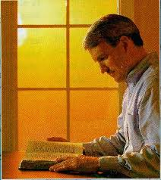
Entera confianza en Dios
A causa de obreros no consagrados, a veces las cosas marcharán mal. Podéis llorar por el resultado de la conducta equivocada de otros, pero no os preocupéis. La obra está bajo la supervisión del bendito Maestro.
¿Qué deben hacer los obreros?
1 Pedro 5:7 tiene la respuesta: “Echando toda vuestra solicitud en él, porque él tiene cuidado de vosotros”. Todo lo que él pide es que los obreros acudan a él para recibir sus órdenes y obedecer sus instrucciones.

Slide 47
El lleva sobre su corazón todas las partes de la obra: (en 204 países con 65.961) iglesias, misiones, escuelas sabáticas, instituciones. ¿Por qué preocuparse? El intenso anhelo de ver a la iglesia imbuida de vida debe atemperarse con una entera confianza en Dios...
Nadie les exija demasiado a las facultades que Dios le ha dado en un esfuerzo por hacer avanzar más rápidamente la obra del Señor. El poder del hombre no puede apresurar la obra; a esto debe unirse el poder de las inteligencias celestiales... Aunque todos los (31.813) obreros que ahora llevan las cargas más pesadas fuesen puestos a un lado, la obra de Dios seguiría adelante.- 7T 298 (1902).

Slide 48

Culto de familia
Por la noche y por la mañana uníos con vuestros hijos en el culto a Dios, leyendo su Palabra y cantando sus alabanzas. Enseñadles a repetir la ley de Dios.-Ev 364 (1904).
Sean cortas y animadas las reuniones del culto familiar. No permitáis que vuestros hijos o cualquier otro miembro de la familia les tengan miedo por ser tediosos o faltos de interés. Cuando se lee un capítulo largo y se lo explica y se eleva una larga oración, este precioso servicio se hace cansador y es un alivio cuando termina...

Slide 49

Elija el padre una porción de las Escrituras que sea interesante y fácil de entender; serán suficientes unos pocos versículos para dar una lección que pueda ser estudiada y practicada durante el día.
Se pueden hacer algunas preguntas. Pueden presentarse a manera de ilustración unas pocas, serias e interesantes observaciones, cortas y al punto. Por lo menos debieran cantarse unas pocas estrofas de un himno animado, y la oración que se eleve debe ser corta y al punto.
El que dirige en oración no debiera orar por todas las cosas, sino que debiera expresar sus necesidades con palabras sencillas y su alabanza a Dios con gratitud.-CN 493-494 (1884). 86

Slide 50
Cuidad la relación con el mundo
Apoc. 18: 1-3. Después de esto vi a otro ángel descender del cielo con gran poder; y la tierra fue alumbrada con su gloria.
2 Y clamó con voz potente, diciendo: Ha caído, ha caído la gran Babilonia, y se ha hecho habitación de demonios y guarida de todo espíritu inmundo, y albergue de toda ave inmunda y aborrecible. Nota. Allí habita toda clase se pecado.
3 Porque todas las naciones han bebido del vino del furor de su fornicación; y los reyes de la tierra han fornicado con ella, y los mercaderes de la tierra se han enriquecido de la potencia de sus deleites.

Slide 51
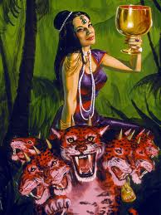
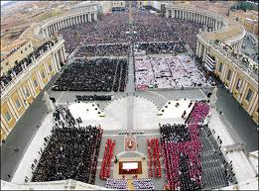
Este poderoso ángel representa al remanente que ha sido comisionado por Dios para predicar el “Evangelio eterno”, y dar el ultimo mensaje de misericordia de Dios y amonestar a los habitantes de la tierra del inminente destino que aguarda a “Babilonia la grande”.
Se hace mención de la descripción de la completa perversidad y apostasía de Babilonia, quién ha dado a beber del vino (doctrinas falsa) a todas las naciones de la tierra.

Slide 52
Mientras resuena este mensaje, mientras la proclamación de la verdad está haciendo su obra de separación, nosotros, como fieles centinelas de Dios, debemos discernir cuál es nuestra verdadera posición.
No debemos confederarnos con los mundanos, no sea que lleguemos a imbuirnos de su espíritu, y, que nuestro discernimiento espiritual se vuelva confuso y veamos a aquellos que tienen la verdad y llevan el mensaje del Señor desde el punto de vista de las iglesias cristianas nominales.
Al mismo tiempo, no hemos de ser como los fariseos y mantenernos alejados de ellos. -EGW´88 1161 (1893). (Porque de otra manera, ¿Cómo les daríamos a conocer la verdad?

Slide 53
Aquellos que están velando y esperando la aparición de Cristo en las nubes del cielo, no se mezclarán con el mundo en asociaciones de placer y en reuniones donde meramente buscan divertirse.-Ms 4, 1898.
2 Corintios 6:14. “No os unáis en yugo desigual con los incrédulos” dice el Señor. “No es el plan de Dios que nos liguemos mediante contratos o en sociedad o asociaciones comerciales con aquellos que no son de nuestra fe”.-RH Agosto 4, 1904.
Debiéramos unirnos con otra gente tanto como podamos hacerlo sin sacrificar los principios. Esto no significa que tengamos que ingresar en sus logias y sociedades, sino que sepan que simpatizamos de todo corazón con la causa de la temperancia.-Te 195 (1884).

Slide 54
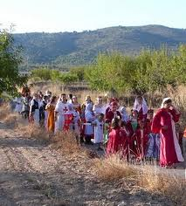
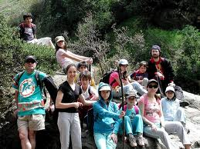
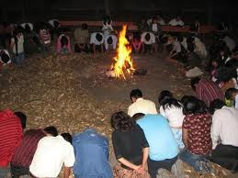
La recreación que Cristo aprueba
Es privilegio y deber de los cristianos tratar de refrescar sus espíritus y vigorizar sus cuerpos mediante la recreación inocente, con el fin de usar sus facultades físicas y mentales para la gloria de Dios.-MJ 362(1871).

Slide 55
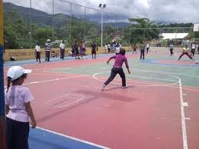
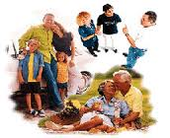
Los cristianos tienen a su disposición muchas fuentes de felicidad y pueden decir con exactitud infalible qué placeres son lícitos y buenos.
Gozarán de las recreaciones que no disipen la mente ni rebajen el alma, que no desilusionen ni dejen tras sí una triste influencia que destruye el respeto propio u obstruye el camino de la utilidad. Si pueden llevar consigo a Jesús y mantener un espíritu de oración, están perfectamente seguros.-MJ 35 (1884

Slide 56
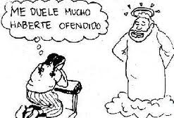
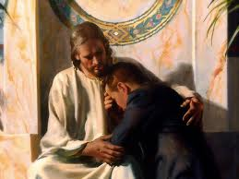
Debemos conducirnos y dirigir nuestras reuniones de tal manera, que al volver a nuestros hogares podamos tener una conciencia libre de ofensa hacia Dios y lo hombres.
Tener “la seguridad de que no hemos herido ni perjudicado en nada a aquellos con quienes hemos estado asociados, ni hemos ejercido una influencia perjudicial sobre ellos...

Slide 57
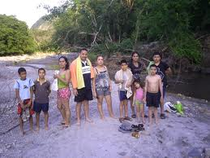
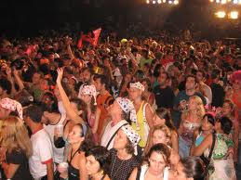
No será peligrosa cualquier diversión a la cual podáis dedicaros y pedir con fe la bendición de Dios.
Pero cualquier diversión que os descalifique para la oración secreta, para la devoción ante el altar de la oración, o para tomar parte en la reunión de oración, no sólo no es segura, si no peligrosa.-MJ 384 (1913).

Slide 58
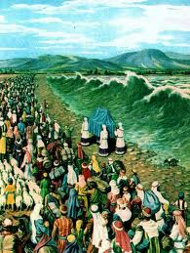
Música que eleva.
Así como los israelitas cuando andaban por el desierto alegraron su camino con la música del canto sagrado, Dios invita a sus hijos de hoy a alegrar por el mismo medio su vida de peregrinaje.
Éxodo 15:1,2. Entonces cantó Moisés y los hijos de Israel este cántico á Jehová, y dijeron: Cantaré yo á Jehová, porque se ha magnificado grandemente, Echando en la mar al caballo y al que en él subía. 2 Jehová es mi fortaleza, y mi canción, Y hame sido por salud: Este es mi Dios, y á éste engrandeceré; Dios de mi padre, y á éste ensalzaré.

Slide 59


Pocos medios hay más eficaces para grabar sus palabras en la memoria, que el de repetirlas en el canto. Y un canto tal tiene poder maravilloso.
Tiene poder para subyugar naturalezas rudas e incultas; para avivar el pensamiento y despertar simpatía; para promover la armonía de acción y desvanecer la melancolía y los presentimientos que destruyen el valor y debilitan el esfuerzo.-Ed 163 (1903).

Slide 60

Apoc.7:11,12. “Y todos los ángeles estaban en pie alrededor del trono, y de los ancianos y de los cuatro seres vivientes; y se postraron sobre sus rostros delante del trono, y adoraron a Dios, diciendo: Amén. La bendición y la gloria y la sabiduría y la acción de gracias y la honra y el poder y la fortaleza, sean a nuestro Dios por los siglos de los siglos. Amén.

Slide 61


Como vemos, la música forma parte del culto tributado a Dios en los atrios celestiales, y en nuestros cánticos de alabanza debiéramos procurar aproximarnos tanto como sea posible a la armonía de los coros celestiales... El canto, como parte del servicio religioso, es tanto un acto de culto como lo es la oración.-PP 645 (1890).
El uso de instrumentos musicales no es de ninguna manera objetable. Estos se utilizaron en el servicio religioso en la antigüedad. Los adoradores alababan a Dios por medio del arpa y el címbalo, y la música debiera tener su lugar en nuestros cultos.-Ev 365 (1898).

Slide 62

La televisión y el teatro está entre las fuentes más peligrosas de placer. En vez de ser una escuela de moralidad y virtud, como tan a menudo se sostiene, es precisamente un semillero de inmoralidad.
La sierva del Señor escribió esto en 4T 652-653 (en el año 1881) y el televisor se inventó en 1914, por John Logie Baird. O sea 33 años antes.

Slide 63

Debido a estos entretenimientos (la televisión y el teatro), se fortalecen y confirman hábitos depravados y propensiones pecaminosas.
Cantos vulgares, gestos, expresiones y actitudes sensuales depravan la imaginación y degradan la moral.
"LA TELEVISIÓN UN MIEMBRO DE LA FAMILIA MÁS”

Slide 64

Todo joven que asiste habitualmente a esos espectáculos, se corromperá. No hay en nuestro país una influencia más poderosa para envenenar la imaginación, destruir las impresiones religiosas y embotar el gusto por los placeres tranquilos y las sobrias realidades de la vida, que los entretenimientos teatrales.
El amor por estas escenas aumenta cada vez que nos solazamos en ellas, así como el deseo de bebidas intoxicantes se fortalece con su uso.-4T 652-653 (1881).

Slide 65

No podría invocarse la bendición de Dios sobre la hora pasada en el teatro o en la sala de baile. Además, ningún cristiano querría encontrar la muerte en semejante lugar.
Nadie querría ser hallado allí cuando Cristo venga.-MJ 396 (1882).
Los únicos entretenimientos seguros son aquellos que no ahuyentan los pensamientos religiosos y serios; los únicos lugares seguros adonde podemos acudir son aquellos adonde podemos llevar a Jesús con nosotros.-NEV 286 (1883).

Slide 66

La vestimenta y los adornos
1 Pedro 3:3. “Vuestro atavío no sea el externo de peinados ostentosos, de adornos de oro o de vestidos lujosos”.
No hay necesidad de hacer del asunto del vestido el punto principal dé vuestra religión. Hay algo más valioso de lo cual hablar. Hablad de Cristo, y cuando el corazón esté convertido, todo lo que no esté en armonía con la Palabra de Dios, se eliminará.-Ev 201 (1889).
“Sino el (vestido)interno, el del corazón, en el incorruptible ornato de un espíritu afable y apacible, que es de grande estima delante de Dios” (verso 4).

Slide 67


Si somos cristianos, seguiremos a Cristo aunque el camino que debamos seguir sea opuesto a nuestras inclinaciones naturales.
No vale la pena deciros que no debéis usar esto o lo otro, pues si el amor de esas cosas vanas está en vuestro corazón, el desprendernos de vuestros adornos será tan sólo como cortar el follaje de un árbol.
Las inclinaciones del corazón natural se manifestarán nuevamente. Debéis estar convencidos en vuestra conciencia.-CN 404 (1892).

Slide 68



Ruego a nuestros hermanos que se conduzcan cuidadosa y circunspectamente delante de Dios. Sigan las costumbres en el vestido mientras estén de acuerdo con los principios de salud.
Vístanse nuestras hermanas sencillamente, como muchas lo hacen; que al sentarse, la falda tape la rodilla, y con manguita.
que el vestido sea de material bueno y durable, aprobado para esta edad, y que la cuestión del vestido no llene la mente.
Nuestras hermanas debieran vestirse con sencillez. Debieran vestirse, con una ropa modesta, con pudor y sobriedad. Dad al mundo una ilustración viviente del adorno interno de la gracia de Dios.-3MS 276-277 (1897). Recuerden que somos cartas leídas (2 Cor.3:3)
La apariencia exterior es un índice de lo que hay en el corazón.-1T 136 (1856).

Slide 69



La necesidad de publicaciones
Debieran imprimirse publicaciones, escritas en el lenguaje más claro, sano y sencillo, explicando los temas de vital interés y dando a conocer las cosas que sobrevendrán sobre el mundo.-HM Escrito enFebrero 1, 1890.

Slide 70

Los mensajes del primero y del segundo ángeles fueron dados en 1843 y 1844, y ahora estamos bajo la proclamación del tercero, pero todos ellos deben todavía proclamarse...
Debemos dar al mundo estos mensajes en forma de publicaciones, en discursos, mostrando en la línea de la historia profética las cosas que han ocurrido y las que vendrán.-CW 26-27 (1896).

Slide 71




Debe hablarse la verdad pura en folletos y panfletos, (como dice Mat.5:18, sin quitarle ni una jota ni una tilde … de la ley), y éstos deben esparcirse como las hojas del otoño.-9T 230 (1897).
Patriarcas y profetas, Daniel y Apocalipsis y El conflicto de los siglos son más necesarios ahora que nunca antes.
Deben ser más ampliamente difundidos porque las verdades que destacan abrirán muchos ojos ciegos.-CE 171 (1905).
Mientras continúe el tiempo de gracia habrá oportunidad para que el colportor
trabaje.-6T 478 (1900).

Slide 72
Desconfiad de cuestiones laterales (que no son esenciales)
Dios no ha pasado por alto a su pueblo ni ha elegido a un hombre solitario aquí y otro allí como los únicos dignos de que se les confíe su verdad.
No da a un hombre una nueva luz contraria a la fe establecida del cuerpo. En todas las reformas se han levantado hombres que aseveraban esto... Nadie debe tener confianza en sí mismo, como si Dios le hubiese dado una luz especial más que a sus hermanos...

Slide 73
Se levantarán hombres y mujeres, profesando tener alguna nueva luz o alguna nueva revelación que tenderá a conmover la fe en los antiguos hitos. Sus doctrinas no soportarán la prueba de la Palabra de Dios, pero habrá almas que serán engañadas. Harán circular falsos informes, y algunos serán prendidos en esta trampa...
No podemos ejercer demasiado cuidado contra toda forma de error, porque Satanás está tratando constantemente de apartar a los hombres de la verdad.-2JT 105, 107 (escrito en 1885).
En el año de 1914 surgió el movimiento Adventistas Movimiento de Reforma. Como lo había pronosticado la sierva del Señor 29 años antes. Esto rompía la unidad de la iglesia que Jesús deseaba que fuera: “que sean uno” (Juan 17:22).

Slide 74


Iglesia Adventista del Séptimo día Movimiento de Reforma
Por supuesto que esta división fue ocasionada por la intervención de Satanás, quien no quiere que se cumplan los designios de Dios, esto con el único propósito de destruir la iglesia que “guarda los Mandamientos de Dios”.

Slide 75
Debemos hacer que es esencial el estar unidos; no que vayamos a requerir a otros que acepten nuestras ideas, pero si todos están buscando la mansedumbre y la humildad de Cristo, tendrán la mente de Cristo. Entonces habrá unidad de espíritu.-Carta 15, 1892. 94
Yo ruego a los que aseveran creer la verdad, que anden en unidad con sus hermanos. No tratéis de dar al mundo ocasión de decir que somos extremistas, que estamos desunidos, que el uno enseña una cosa, y otro otra. Evitemos las disensiones.-TM 57 (1893).

Slide 76
Cómo enfrentar las críticas
Aquellos que se han apartado de la fe vendrán a nuestras congregaciones para desviar nuestra atención de la obra que Dios quisiera que se hiciese. (Pondrán como norma el régimen alimenticio).
No podéis permitiros apartar vuestros oídos de la verdad a las fábulas. No dejéis de tratar de convertir a quien esté hablando palabras de reproche contra vuestra obra, pero que se vea que estáis inspirados por el Espíritu de Jesucristo, y los ángeles de Dios pondrán en vuestros labios palabras que llegarán a los corazones de los opositores.

Slide 77


Si estos hombres persisten en imponer sus ideas, aquellos de la congregación que tienen una mente sensible comprenderán que vuestra norma es superior. Por lo tanto hablad de manera que se sepa que Jesucristo está hablando por vuestro intermedio.-9T 148-149 (1909).
El mensaje central debe ser predicar a Cristo,
el régimen alimenticio es un mensaje lateral.

Slide 78

¿Qué tendrá como norma el remanente?
Exaltad la Palabra de Dios
Si trabajamos para crear una excitación de los sentimientos, tendremos toda la que deseamos, y posiblemente más de la que podamos afrontar con éxito. "Predicad la palabra" con calma y claridad.

Slide 79


No debemos considerar que nuestra obra consiste en crear agitación de los sentimientos.
Únicamente el Espíritu Santo de Dios puede crear un entusiasmo sano.
Dejad que Dios trabaje, y que el instrumento humano avance suavemente ante él, observando, esperando, orando y contemplando a Jesús a cada momento; y que sea conducido y dirigido por el precioso Espíritu, el cual es luz y vida.-2MS 17 (1894).

Slide 80
Debemos ir al encuentro de la gente con la sólida Palabra de Dios, y cuando la reciban, entonces el Espíritu Santo podrá venir; pero siempre viene, según he dicho antes, en una forma que resulta aceptable para el juicio de la gente.
Hechos 2:1. Cuando llegó el día de Pentecostés, estaban todos juntos en el mismo lugar. Nota: para que haya una respuesta del Espíritu Santo, debe repetirse la experiencia del día de Pentecostés, deben estar “todos juntos, en el miso lugar”, es decir en la misma iglesia, debe haber completa unidad sin divergencia alguna en el remanente. Por favor lea (Juan 10:16)

